Slide 1
Консультация для родителей
Организация детского экспериментирования в домашних условиях
Подготовила: воспитатель средней группы №12
Соколенко Р.А.

Slide 2
«Умейте открыть перед ребёнком в окружающем мире что-то одно, но открыть так, чтобы кусочек жизни заиграл перед детьми всеми красками радуги. Оставляйте всегда что-то недосказанное, чтобы ребёнку захотелось ещё и ещё раз возвратиться к тому, что он узнал»
В.А. Сухомлинский

Slide 3
Согласитесь, как же порой интересно удивлять наших деток! У них такая потешная реакция на научные опыты! Это говорит о том, что они готовы учиться, готовы усваивать новый материал. Весь мир открывается в этот миг перед ними и для них! И вы, родители, выступаете в роли настоящих волшебников с шляпой, из которой «вытаскиваете» что-то потрясающе интересное, новое и очень важное!

Slide 4
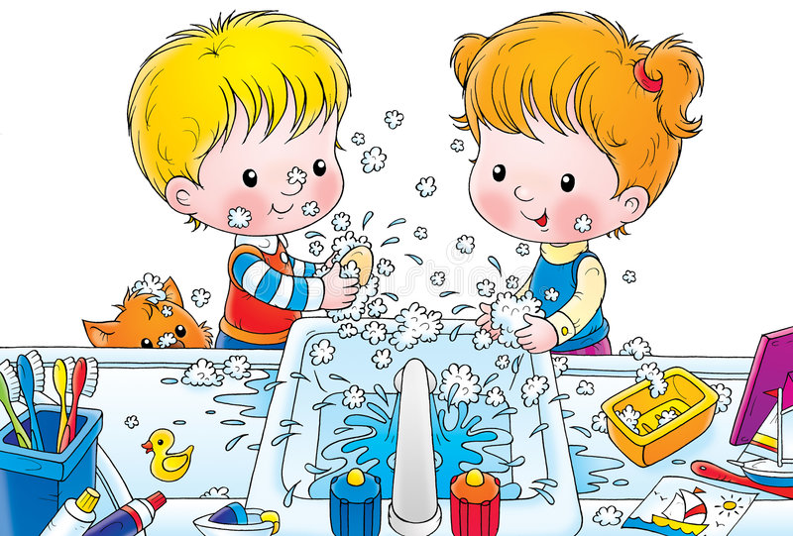
советы родителям по развитию экспериментально-исследовательской активности детей.
Не указывайте на ошибки и недостатки деятельности ребёнка. Осознание своей
не успешности приводит к потере всякого интереса к этому виду деятельности.

Slide 5
Поощряйте любопытство. Оно порождает потребность в исследовании.
Предоставляйте ребёнку возможность действовать с разными предметами и материалами, поощряйте экспериментирование с ними. Помогайте ему в этом своим участием.

Slide 6
Не отмахивайтесь от совместных действий с ребёнком, игр, бесед – ребёнок не может развиваться в обстановке безучастности к нему взрослых.

Slide 7
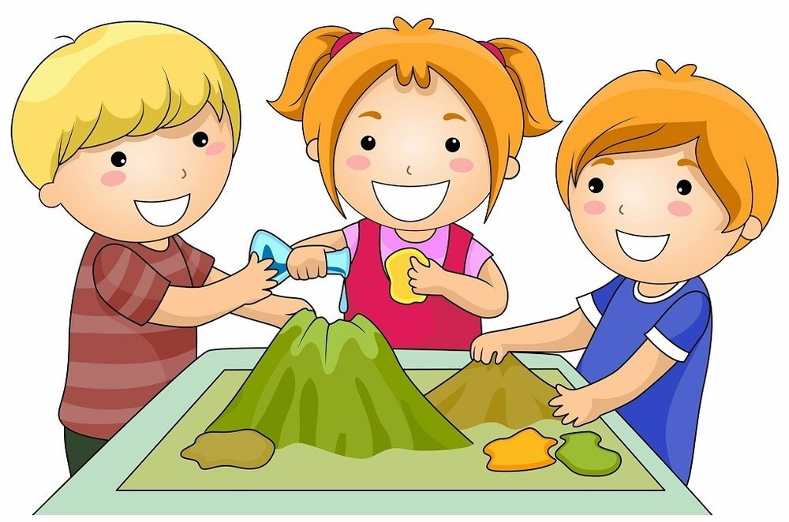
С раннего детства побуждайте малыша доводить начатое дело до конца, эмоционально оценивайте его волевые усилия и активность. Ваша положительная оценка для него важнее всего.

Slide 8
Запреты без объяснений сковывают активность и самостоятельность ребёнка.
Если у Вас возникает необходимость что-то запретить, то обязательно объясните, почему вы это запрещаете и помогите определить, что можно или как можно.

Slide 9
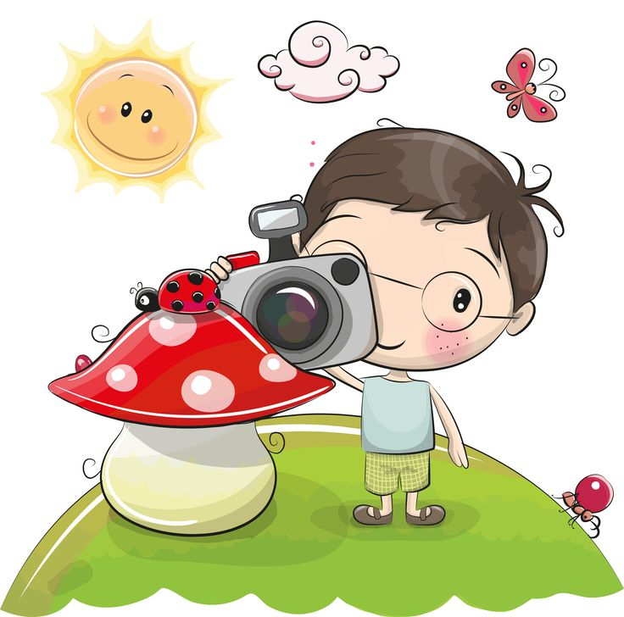
Нет более пытливого исследователя, чем ребёнок. Маленький человек охвачен жаждой познания и освоения огромного нового мира. Потребность ребёнка в новых впечатлениях лежит в основе возникновения и развития неистощимой поисковой деятельности, направленной на познание окружающего мира. Предлагаю несколько вариантов экспериментов, которые вы с большим удовольствием освоите вместе с ребенком. Они подходят для детей разного возраста. Их можно проводить безо всякой подготовки, при помощи сподручных средств, которые наверняка у каждого из вас дома есть.

Slide 10
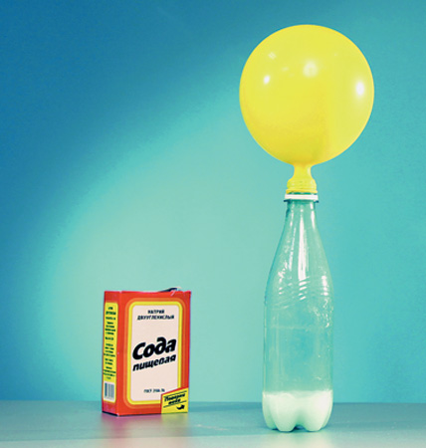
Надуем шарики?
Возьмем:
- соду
- бутылку пластиковую
- уксус
воздушный шарик
В бутылку засыпать соду и на 1/3 залить уксусом. Взболтать слегка и быстро натянуть шарик на горлышко. Когда он надуется, перевязать и снять с бутылки.

Slide 11
Делаем радугу
Малышам физика как наука еще неизвестна. Но после того, как они сделают Радугу, точно полюбят эту науку!
Возьмите:
- глубокую прозрачную емкость с водой
- зеркало
- фонарь
- бумагу
На дно емкости помещаем зеркало. Под небольшим углом светим на зеркало фонариком. Осталось на бумагу поймать Радугу.

Slide 12
Дождь из тучки
Возьмите:
- банку с водой;
- пену для бритья;
пищевой краситель (любого цвета, можно несколько цветов)
Делаем тучку из пены. Большую и красивую тучу! Осталось только распределить краситель по тучке, и… кап-кап! Пошел дождь!

Slide 13
Зажигаем радугу
Возьмите:
- пластиковую тарелку
- драже Skittles
- воду
Выложите на пластиковую тарелку по кругу драже Skittles. Внутрь тарелки налейте воды. Осталось немного подождать и получаем радугу!

Slide 14
Опытов так много, что у вас точно найдется занятие с детьми, только выбирайте!

